Slide 1
EPITA 2026 - Intelligence Symbolique
M8
Agent LLM pour Lean 4
LLM
propose
Demonstration automatique neuro-symbolique
Lean
verifie
Arthur & Amaury
Ouverture
01
Notes:
[Arthur - 40s]
Bonjour, nous sommes Arthur et Amaury. Notre projet M8 porte sur la demonstration automatique neuro-symbolique: utiliser un LLM pour proposer des preuves Lean 4, mais garder Lean comme juge formel.
L'idee importante n'est pas de dire que le modele a raison. Au contraire: le modele cherche, Lean verifie. Toute la presentation va suivre cette frontiere de confiance.

Slide 2
Ce qu'on veut montrer
01
Le probleme
LLM plausible, preuve formelle exigeante
02
Notre boucle
agents, recherche, feedback Lean
03
Le livrable
app web, benchmarks, traces replay
04
Observations
ce qui marche, ce qui bloque
05
Demo
trace rapide puis run live si possible
Plan
02
Notes:
[Arthur - 45s]
On commence par le probleme: pourquoi la preuve formelle est difficile avec un LLM seul. Ensuite on explique notre solution: une boucle multi-agent avec recherche, feedback Lean et traces.
Amaury presentera ensuite ce qu'on observe avec les benchmarks et les limites. On garde a la fin environ deux minutes pour une demo rapide de l'application.

Slide 3
Le probleme: un LLM peut produire du Lean plausible mais faux
Generation
Verification
Reparation
Le modele peut inventer une tactique ou un lemme qui ressemble a Lean.
Une preuve n'est valide que si Lean accepte le fichier final.
Les erreurs Lean deviennent du signal pour corriger la tentative suivante.
theorem smoke_and_swap (p q : Prop) : p ∧ q → q ∧ p := by
-- une preuve plausible n'est pas une preuve valide tant que Lean ne l'a pas acceptee
Probleme
03
Notes:
[Arthur - 1min10]
Le point de depart est simple: un LLM est tres bon pour proposer du texte qui ressemble a du Lean, mais la preuve formelle ne tolere pas l'a-peu-pres.
Une tactique peut etre syntaxiquement invalide, utiliser un lemme qui n'existe pas, laisser des objectifs ouverts, ou marcher sur un exemple trivial mais pas sur une preuve plus profonde.
Donc le probleme n'est pas seulement de generer une preuve. C'est de construire une boucle qui transforme les erreurs en information, et qui ne declare jamais succes sans verification formelle.

Slide 4
Notre principe: proposer, verifier, reparer
Decomposer
Tactic agent
Lean verifier
Repair agent
plan / tactiques attendues
candidats beam ou MCTS
subprocess lean / lake env lean
feedback d'erreur
Frontiere de confiance: succes uniquement si Lean accepte.
Approche
04
Notes:
[Arthur - 1min15]
Notre architecture suit trois etapes: proposer, verifier, reparer.
Le decomposer formule un plan ou des tactiques attendues. Le tactic agent genere une ou plusieurs branches de preuve. Le verifier lance Lean localement. Si Lean refuse, le repair agent recupere l'erreur et propose une correction.
La frontiere de confiance est tres claire: le LLM n'est jamais l'autorite. Le seul moment ou une preuve devient acceptee, c'est quand Lean renvoie un succes.

Slide 5
Architecture de l'application
API Python
Interface de demo
/api/run, /api/replay, /api/run-suite
Choisir le benchmark, la strategie et le mode; inspecter la timeline et la preuve finale.
Modeles Pydantic
Benchmark, RunRequest, ProofTrace
Verifier Lean
Strategies: beam search stable, MCTS experimental sur prefixes de preuve.
lean ou lake env lean
Trace JSON
replay fiable pour la soutenance
Implementation
05
Notes:
[Arthur - 1min20]
Techniquement, on a construit une petite application Python avec une UI web.
Le backend expose des routes pour lister les benchmarks, lancer un run, rejouer une trace et lancer une suite. Les contrats sont faits avec Pydantic pour garder des traces JSON propres.
La verification Lean est un subprocess direct: soit lean, soit lake env lean quand Mathlib est necessaire. L'orchestration supporte beam search et un MCTS experimental. L'UI permet de choisir la suite, le theoreme, le provider, la strategie et de voir la timeline.

Slide 6
Ce qui a ete realise
3
8
488
12
theoremes smoke
miniF2F subset
miniF2F-v2 importes
tests unitaires OK
Replay mode
Real mode
Les traces sont produites par les runs reels puis rejouees pour securiser la demonstration.
Un provider LLM genere les candidats; Lean verifie localement chaque preuve.
Livrable
06
Notes:
[Amaury - 1min10]
Sur le livrable, on a une application qui tourne avec trois niveaux.
D'abord une suite smoke tres rapide pour verifier le plumbing. Ensuite un subset miniF2F de 8 problemes, avec du Lean pur et des exemples Mathlib. Enfin un import miniF2F-v2 de 488 enonces pour des evaluations hors demo.
On a aussi un mode replay: ce ne sont pas des fausses traces ecrites a la main, ce sont des JSON produits par les runs et reutilises pour fiabiliser la soutenance.

Slide 7
Observations
349 traces locales
Les succes montrent la boucle complete; les echecs Lean alimentent la reparation; les erreurs provider justifient le replay.
Validation technique: unittest discover -> 12 tests OK.
Resultats
07
Notes:
[Amaury - 1min30]
Nos observations sont prudentes. On a 349 traces locales dans le dossier du projet. Elles se repartissent en 91 succes, 95 echecs et 163 erreurs provider.
Le plus interessant est que les erreurs provider ne sont pas des erreurs logiques: elles rappellent que l'execution live depend des cles API, du reseau et du modele configure. C'est une des raisons du mode replay.
Les echecs Lean sont eux utiles: ils donnent des messages exploitables pour la boucle de reparation. Et les tests automatises valident l'API, les benchmarks, la recherche beam/MCTS et les cas setup_needed. La commande unittest passe avec 12 tests OK.

Slide 8
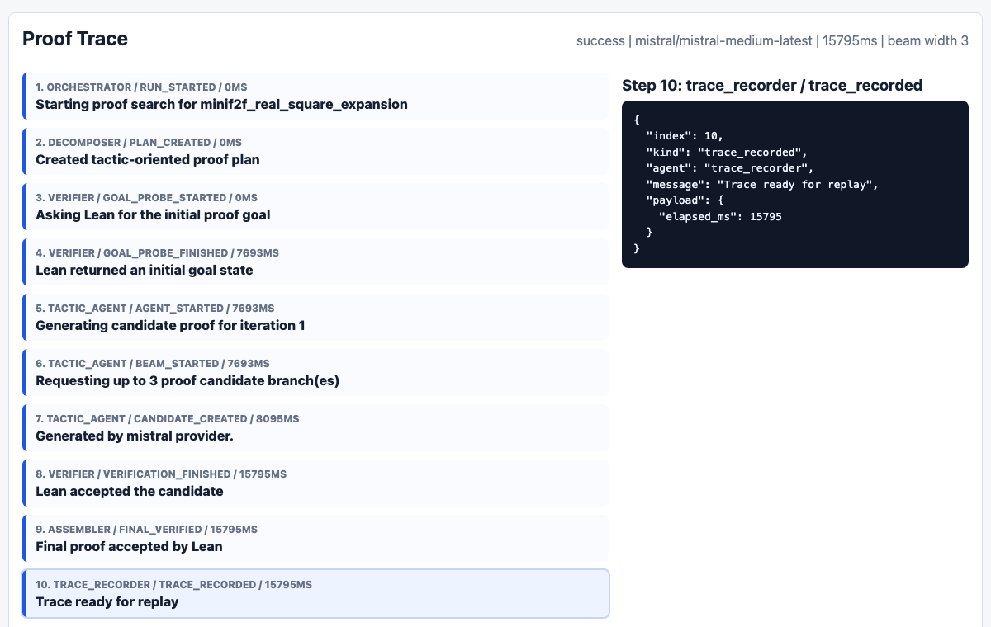
Demo rapide
Sequence conseillee
1
Ouvrir un replay stable pour montrer la timeline.
2
Cliquer une etape verifier et lire le retour Lean.
3
Si tout est configure: real run sur un theorem smoke.
Demo
08
Notes:
[Amaury - 1min40]
Pour la demo, on conseille de ne pas lancer la suite complete. On ouvre l'application, on choisit smoke ou miniF2F subset, puis le mode replay pour montrer une trace stable.
On clique sur Run, on montre la timeline: orchestrator, decomposer, verifier, tactic agent, assembler. Puis on ouvre une etape de verification pour montrer la commande Lean et le retour.
S'il reste du temps et si les providers sont configures, on passe en real run sur un petit theoreme smoke. Sinon, on explique que le replay est volontaire: il montre la meme structure sans risquer un echec reseau pendant la soutenance.

Slide 9
Conclusion
Ce qu'on retient
Perspectives
Force
Une boucle neuro-symbolique inspectable: LLM pour chercher, Lean pour certifier.
LeanDojo
Retrieval de lemmes
Evaluation par familles
Meilleure selection de branches
Limites
Mathlib, providers et profondeur des preuves restent les principaux points fragiles.
Bilan
09
Notes:
[Arthur puis Amaury - 1min10]
Arthur: Le resultat principal, c'est une boucle neuro-symbolique complete et inspectable. Le LLM apporte la recherche et l'intuition tactique; Lean apporte la garantie formelle.
Amaury: Les limites sont claires: Mathlib doit etre bien configure, les providers restent instables, et les preuves difficiles demandent plus qu'une simple generation de tactiques. Les perspectives seraient d'ajouter LeanDojo, du retrieval de lemmes, et une evaluation plus propre par familles de theoremes.

